Slide 1
Resolución del examen hito 4
Nombre: guido pastor escobar ibañez

Slide 2
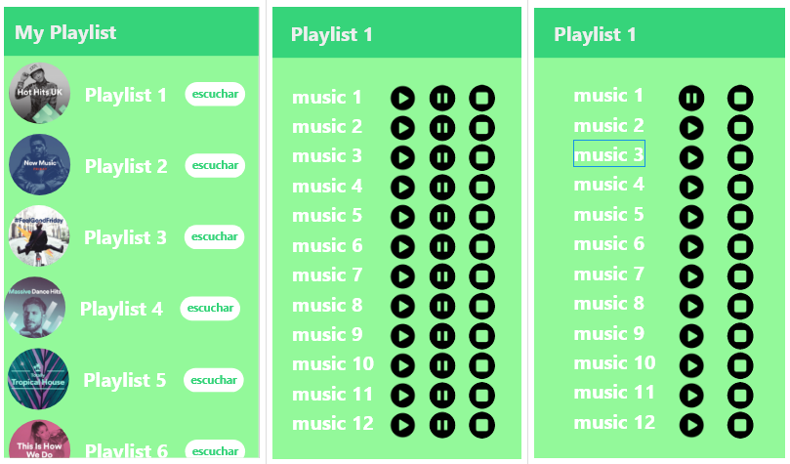
Defensa hito 4
El objetivo es crear un PLAYLIST en donde se listara una lista de albumes, en donde cada ALBUM contiene una lista de canciones. Para poder generar este listado se debera de utilizar un RecyclerView.
Cada ALBUM contiene cierta cantidad de canciones, cada cancion tiene disponibles 3 OPCIONES. PLAY - PAUSE - STOP. De manera similar para generar este listado se debe utlizar el concepto de RecyclerView.
Para el desarrollo de esta APLICACION se tiene los siguientes SCREENSHOTS.

Slide 3
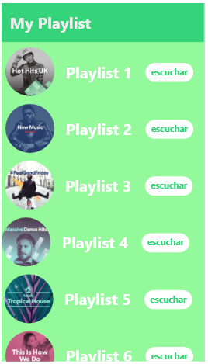
Pregunta 1

Slide 4
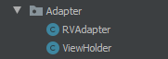
Resolución del problema planteado
Bueno para hacer la resolución del primer ejerció tenemos que crear la primera vista que seria un reciclerView para eso tenemos que implementar las clases necesarias para adaptarlo al activi main y los layaots necesario para mostrar la vista necesaria. Tambien necesitamos un adapter y un viewHolder para adaptar la primera vista que es el ejercicio 1
Implementamos las clases necesarias, el adapter es para la vista que se mostrara primero en vez del activitymain.
El viewHolder es para declarar las variables necesarias para el layaut.

Slide 5
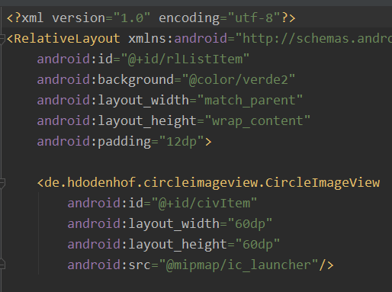
Primero vamos a crear un archivo xml en la carpeta layaout este contendrá los elementos que se mostraran en en un circle view este contendrá las imágenes que se mostraran en un array
Despues un textview y un button, también a este xml le vamos a dar un id para después llamarlo por código en el main activity

Slide 6
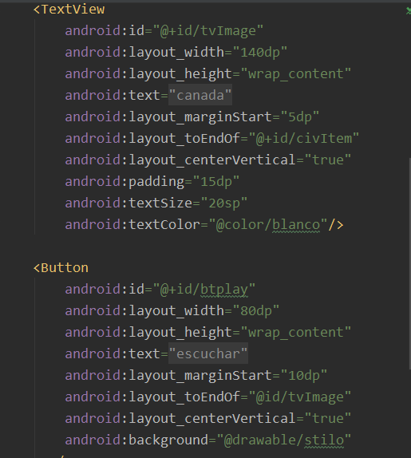
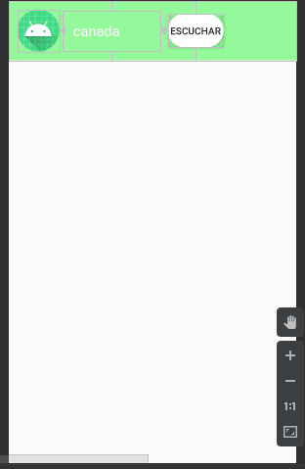
Vista final

Slide 7
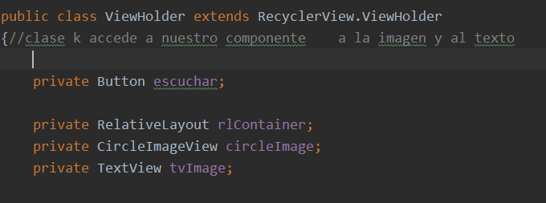
Ahora una vez hecho la vista en el xml vamos a llamar al circle view, text view y al button en nuestra clase viewHolder este contendrá a nuestros id del circle view, text view y el button para después hacer sus propios geters
Le damos a la clase un extends para que cree los métodos necesarios.
Ahora declaramos las variables necesarias

Slide 8
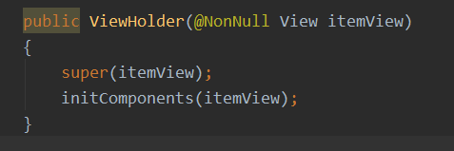
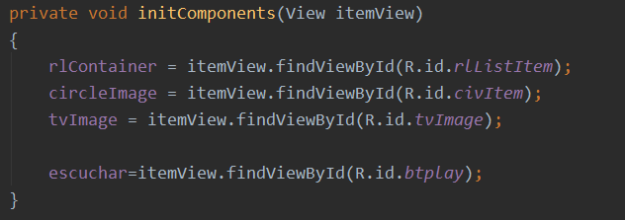
ahora creamos una función y la llamamos dentro de esta función llamaremos a las variables declaradas y llamamos a sus id en el xml

Slide 9
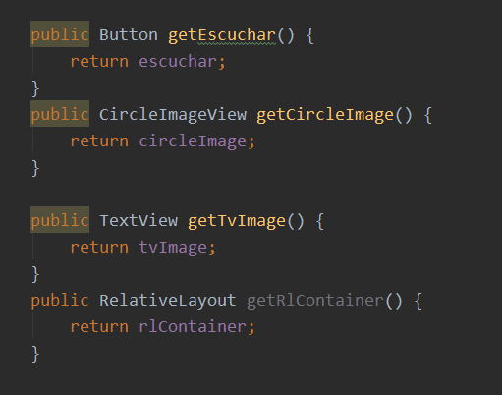
Ahora de las variables declaradas creamos sus geters

Slide 10
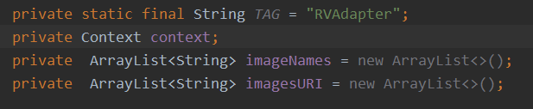
Ahora en el RVAdapter llamamos al viewHolder para poder agarrar sus geters del viewholder para poder implemntarlos en los arrays
Ahora a la clase RVAdapter utilizamos el extends para que nos cree 3 nuevos métodos necesarios para poder listarlos en la primera vista con sus geters.
Ahora vamos a declarar las variables necesarias

Slide 11
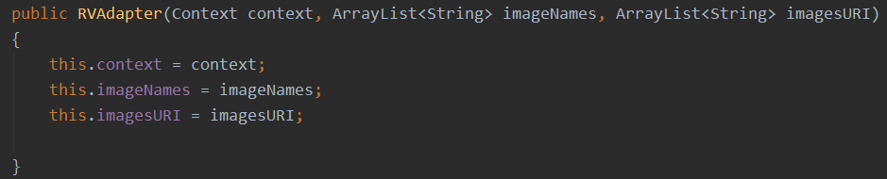
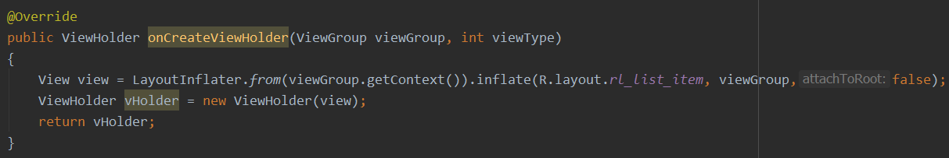
Ahora aplicamos algo de código para que sea funcional

Slide 12
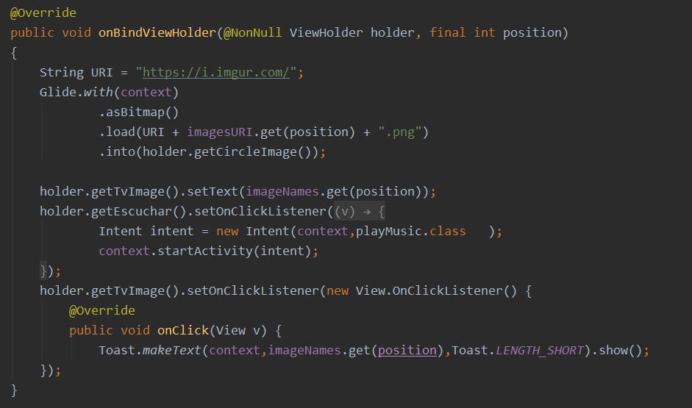

Slide 13
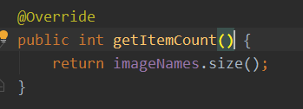
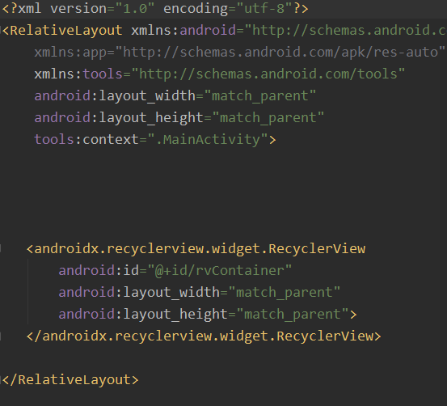
Ahora vamos al mainactivity.xml para declarar el recicler view donde se listaran todos los objetos que necesitamos

Slide 14
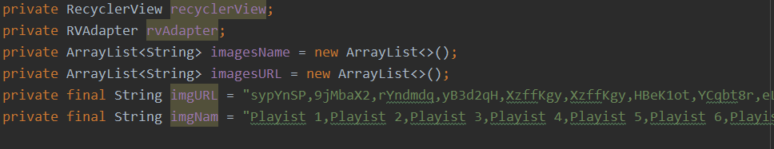
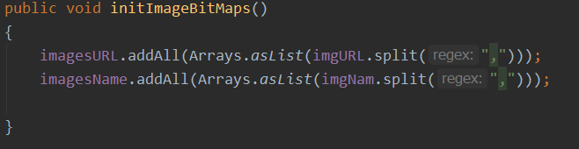
Ahora en el activity main .java le damos la funcionalidad para que se listen los obetos que están en los arrays sus imágenes nombres y el button
Ahora declaramos las variables necesarias para que se puedan listar el circleView el Textview y el button
Ahora declaramos algunas funciones necesarias para mostrar los contenidos mencionados

Slide 15
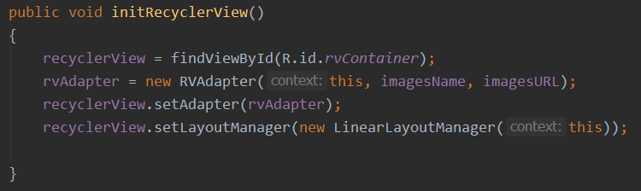

Slide 16

Ahora veamos el funcionamiento de la aplicación
Reproducir video

Slide 17
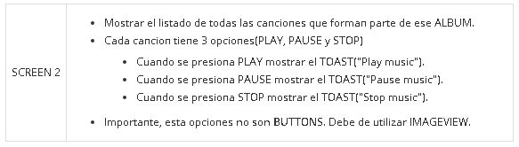
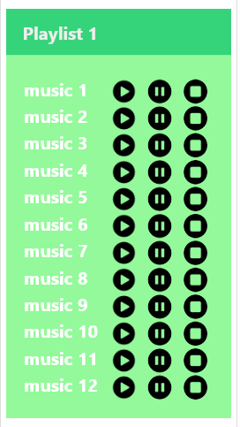
Pregunta 2

Slide 18
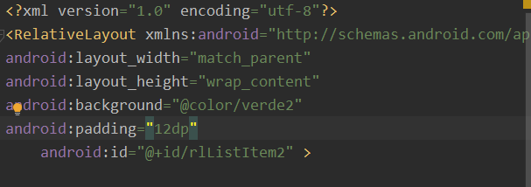
Ahora para la pregunta dos necesitamos implementar lo mismo tenemos que crear un archivo xml en los layaouts para que tenga el diseño de como se va a visualizar
Tambien tenemos que crear un nevos adpters y view holder y también un nuevo emply activity
Todo esto es necesario para la vista dos que seria el nievo recicler view
Ahora aplicaremos al rl list ítem 2. la vista necesaria donde se mostrara lo que necesitamos que se vea según la imagen anterior
Ahora a este archivo xml le damos un id y el textView y tres circleView

Slide 19
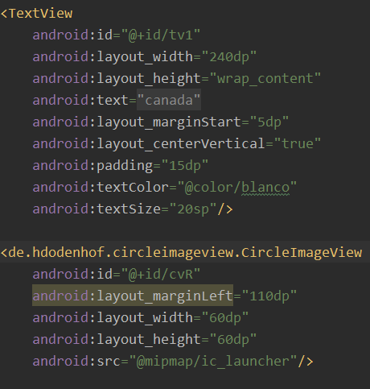
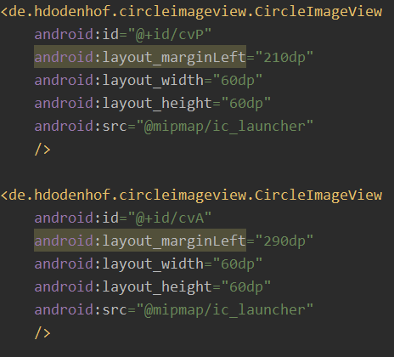

Slide 20
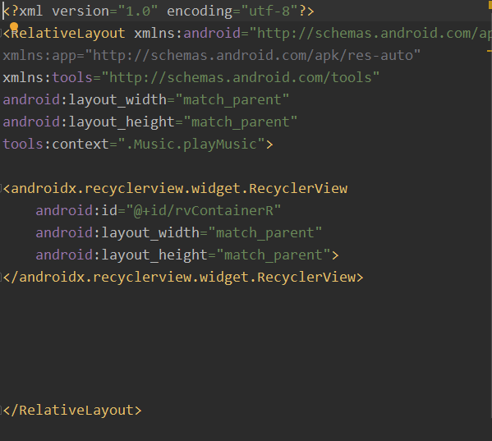
Ahora colocamos el reciclre view en el activity play music

Slide 21
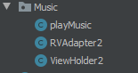
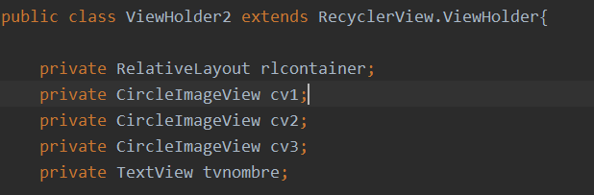
Ahora debemos crear una nueva carpeta que contendrá nuestro emply activity nuestro adpter y nuestro viewHolder.
Ahora vamos a view holder2 para declarar los id y variables necesarias del rl list ítem 2.xml

Slide 22
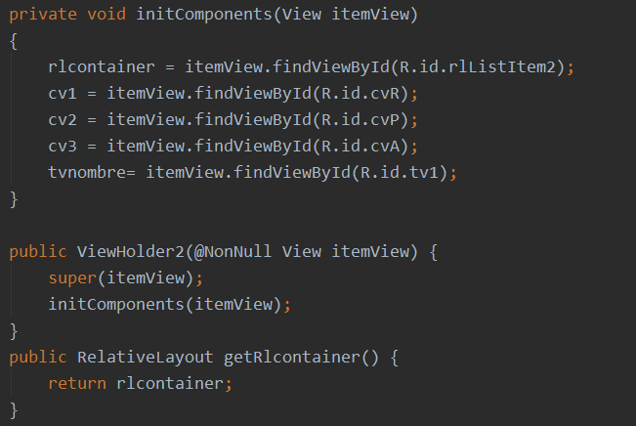
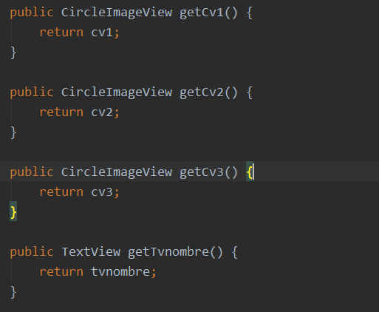

Slide 23
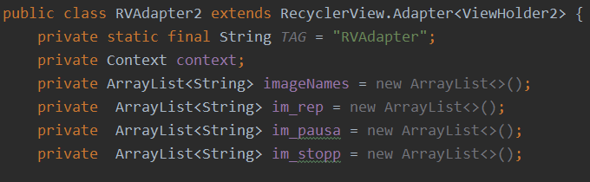
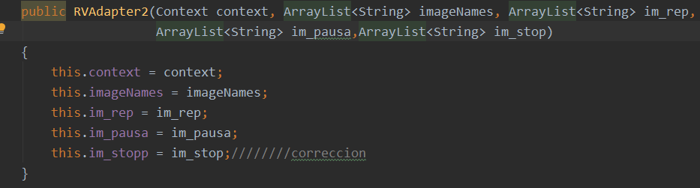
Ahora implementamos los métodos necesarios para el rvadpter2

Slide 24
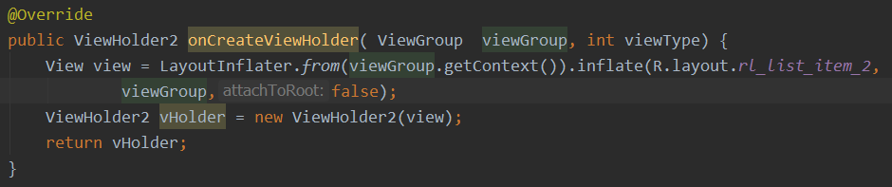
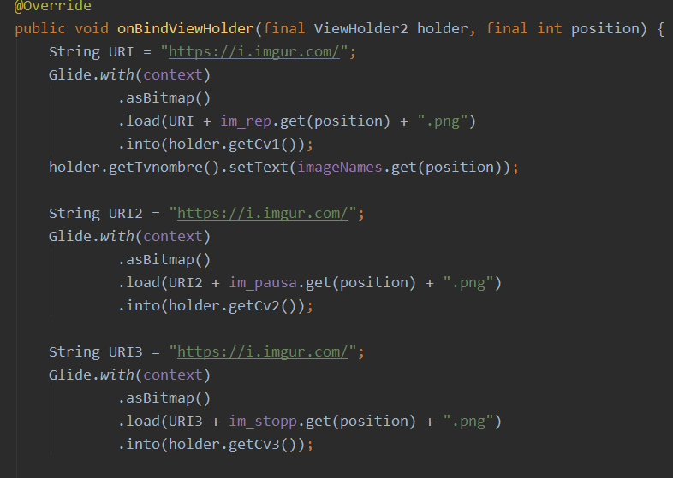

Slide 25
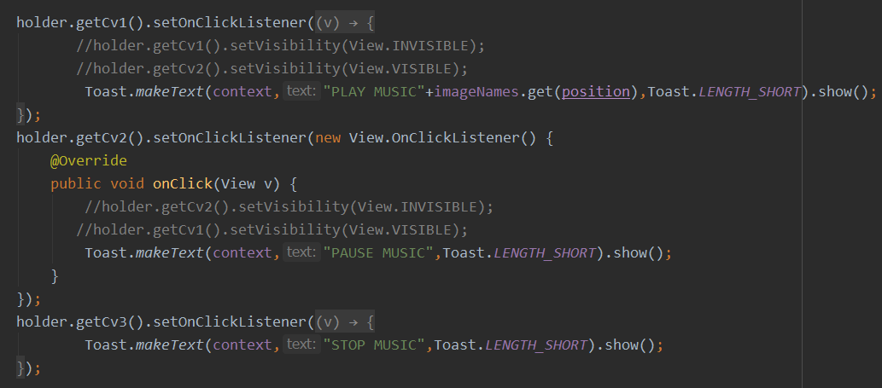

Slide 26
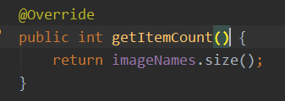
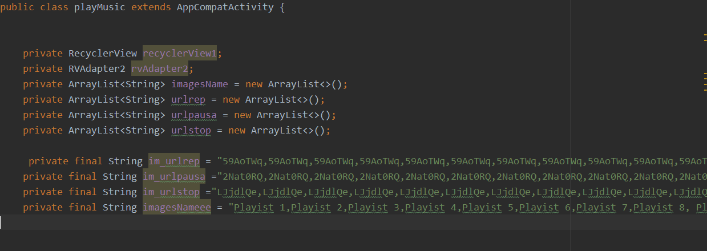
Una vez implementado esto se vamos a implementar código al playMusic para que se pueda ver y listar la vista.

Slide 27
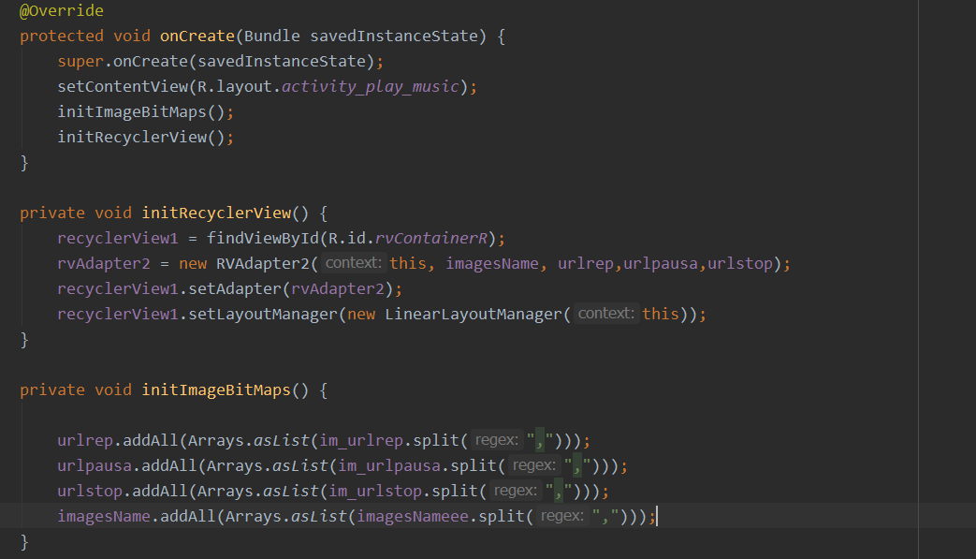

Slide 28
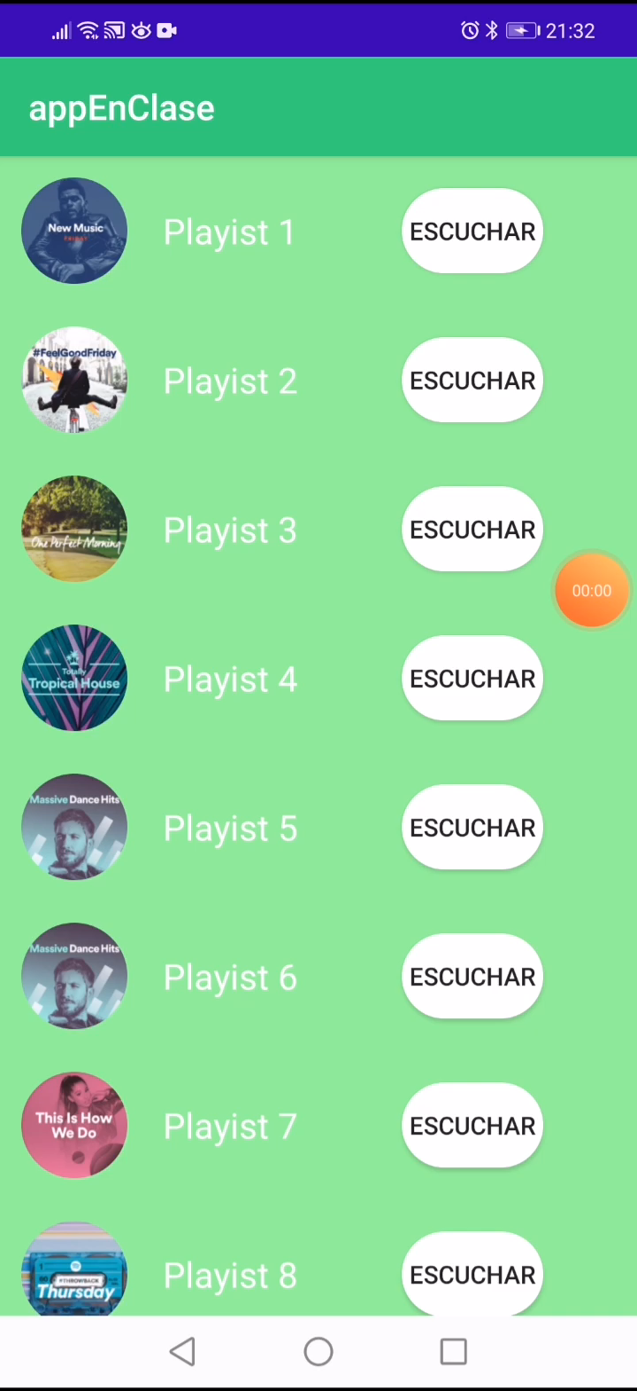
Ahora veamos el funcionamiento
Reproducir video

Slide 29
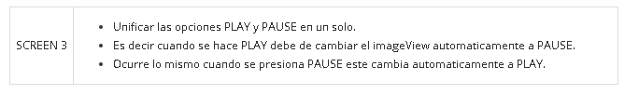
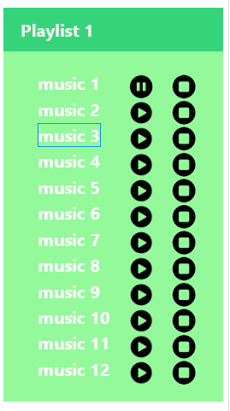
Pregunta 3

Slide 30
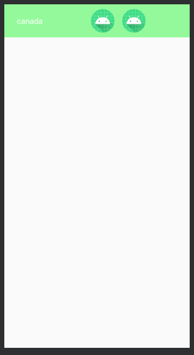
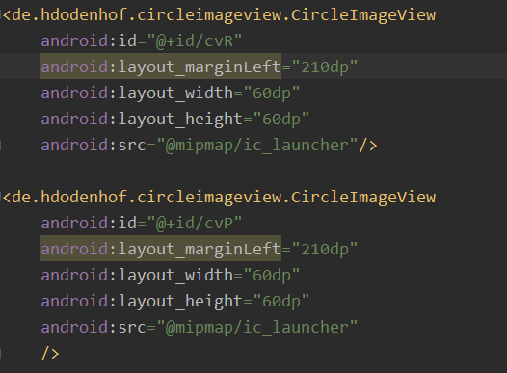
Para realizar la pregunta 3 solo se tiene que sobre poner el circle view de pause y play en el rl list ítem2.xml

Slide 31
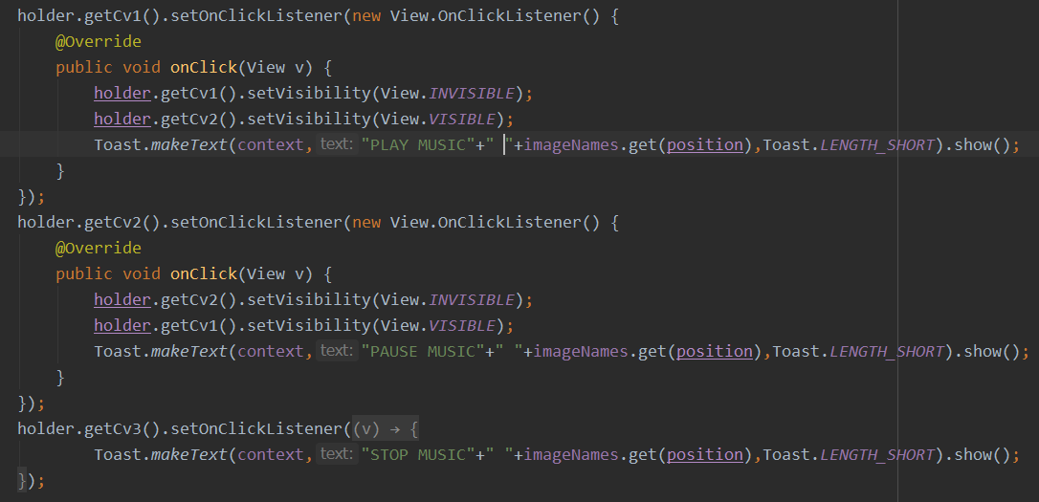
Ahora para que el circleview se oculte y se muestre solo es necesario aplicar un pequeño código esto se coloca en los get del cirlce view

Slide 32
ahora veamos el funcionamiento
Reproducir video

